Slide 1
Asignación # Ejercicio #
Grupo #
Integrantes:

Slide 2
Planteamiento del problema matemático
Plantear el problema matemático de forma clara y precisa.

Slide 3
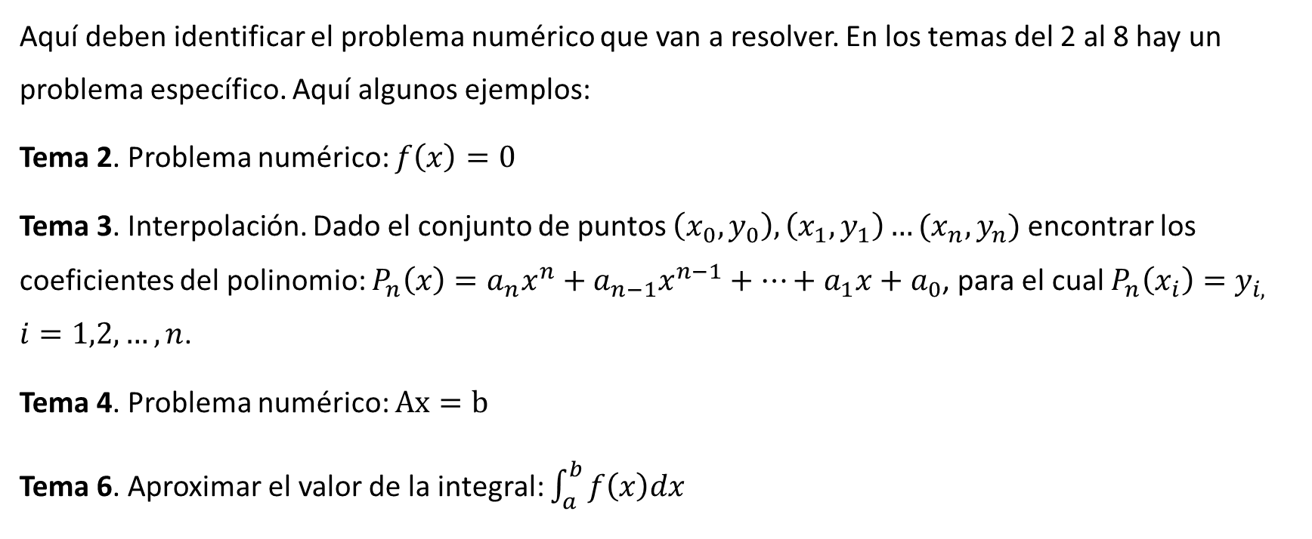
Problema numérico a resolver
Aquí deben identificar el problema numérico que van a resolver. En los temas del 2 al 8 hay un problema específico. Aquí algunos ejemplos:
Tema 2. Problema numérico: $f\left(x\right)=0$
Tema 3. Interpolación. Dado el conjunto de puntos $\left(x_{0},y_{0}\right), \left(x_{1},y_{1}\right)…(x_{n}, y_{n})$ encontrar los coeficientes del polinomio: $P_{n}\left(x\right)=a_{n}x^{n}+a_{n−1}x^{n−1}+…+a_{1}x+a_{0}$, para el cual $P_{n}\left(x_{i}\right)=y_{i,}$ $i=1,2,…,n$.
Tema 4. Problema numérico: $Ax=b$
Tema 6. Aproximar el valor de la integral: $\int_{a}^{b}{f\left(x\right)dx}$

Slide 4
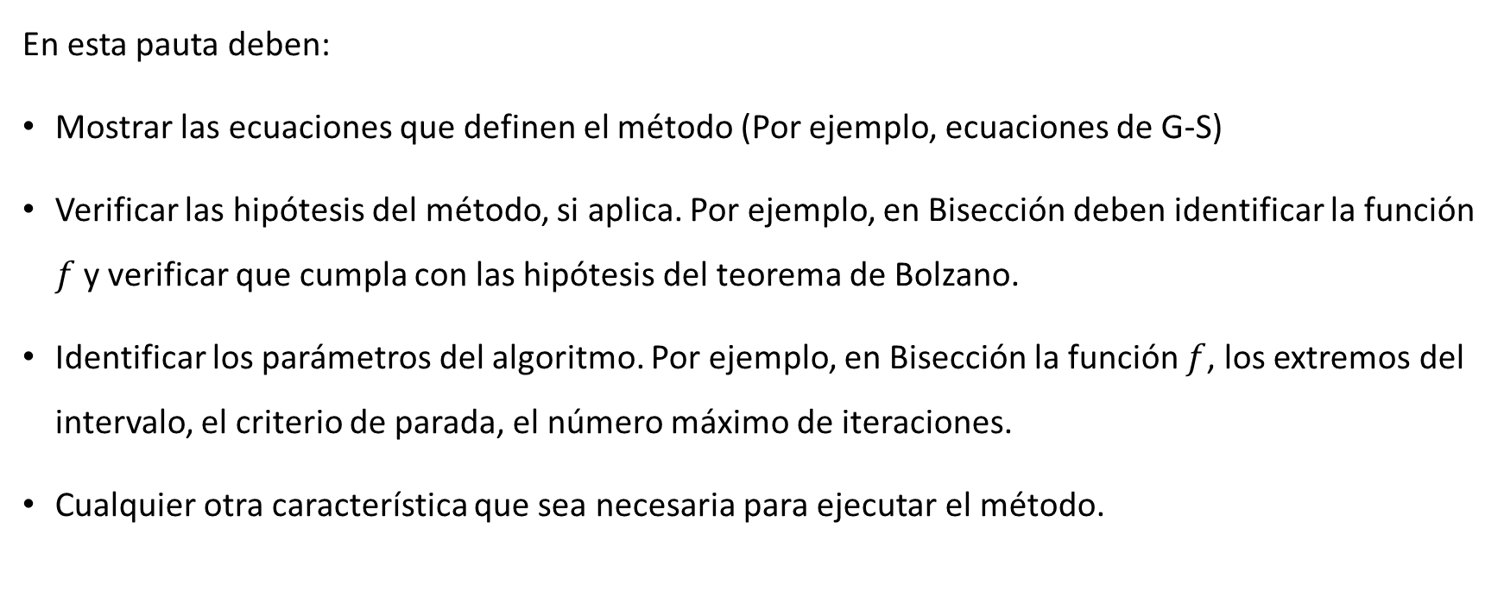
Contextualizar el problema a resolver con respecto al método numérico
En esta pauta deben:
Mostrar las ecuaciones que definen el método (Por ejemplo, ecuaciones de G-S)
Verificar las hipótesis del método, si aplica. Por ejemplo, en Bisección deben identificar la función $f$ y verificar que cumpla con las hipótesis del teorema de Bolzano.
Identificar los parámetros del algoritmo. Por ejemplo, en Bisección la función $f$, los extremos del intervalo, el criterio de parada, el número máximo de iteraciones.
Cualquier otra característica que sea necesaria para ejecutar el método.

Slide 5
Presentación de resultados
Copiar en tablas, si aplica, los resultados que arroja MATLAB
Copiar las gráficas, si aplica, que generen en MATLAB
Un aspecto importante es el siguiente: Se valorará la validez de los resultados y que no se detallen los algoritmos ni códigos en el video.

Slide 6
Análisis de los resultados
Es importante tratar de validar los resultados: comprobar que están bien o se comportan de acuerdo con lo esperado.
¿Qué significan los resultados en términos prácticos?
¿Qué implicaciones tienen?
¿Qué conclusiones se pueden sacar? etc.

Slide 7
Script – No incluir esta lámina en el video. Es un recordatorio de la revisión del script
Revisar el script.
¿Está diseñado de acuerdo con las instrucciones dadas?
¿Resuelve el problema planteado?
¿Corre sin problemas? (incluso, con los códigos modulares del profesor, si aplica).

